Slide 1
KONGRESI DRUŠTVA MEDICINSKIH BIOHEMIČARA SRBIJE 1963 - 2018
NADA MAJKIĆ-SINGH

Slide 2
KONGRESI DRUŠTVA MEDICINSKIH BIOHEMIČARA SRBIJE 1963 - 2018
Prvi kongres MBJ održan je u Zagrebu od 7-11. juna 1963. godine
Drugi kongres MBJ održan je u Vrnjačkoj Banji 4. oktobra 1967. godine
Treći kongres MBJ održan je na Bledu,
maja 1971. godine
Četvrti kongres MBJ održan je u Sarajevu 1974. godine

Slide 4
KONGRESI DRUŠTVA MEDICINSKIH BIOHEMIČARA SRBIJE 1963 - 2018
Peti kongres MBJ održan je u Skoplju 1979. godine
Šesti kongres MBJ održan je u Splitu 1983. godine
Sedmi kongres MBJ održan je u Novom Sadu 1987. godine
Osmi kongres MBJ održan je u Beogradu 1992. godine

Slide 5
KONGRESI DRUŠTVA MEDICINSKIH BIOHEMIČARA SRBIJE 1963 - 2018
Od 2005. godine uz kongrese Društva medicinskih biohemičara Srbije, održava se EFLM Symposium for Balkan region
Do sada je održano 14 Simposijuma
Društvo je organizovalo i tri Meeting of the Balkan Clinical Laboratory Federation (4th Budva, 1996.; 11th Beograd, 2003, i 20th Beograd, 2012.)

Slide 6
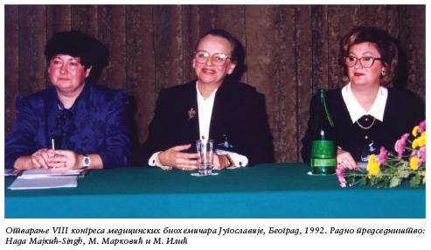

Slide 7
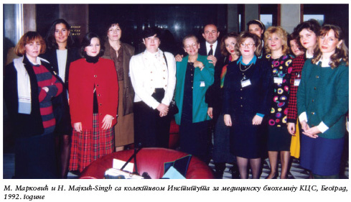

Slide 8
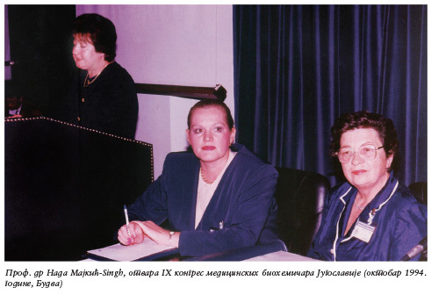

Slide 9
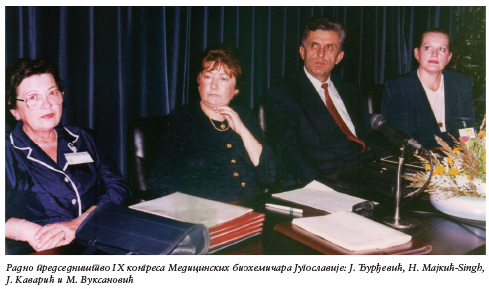

Slide 10
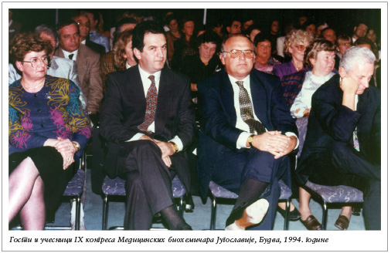

Slide 11
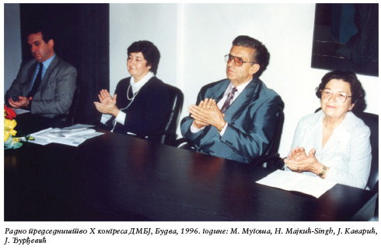

Slide 12
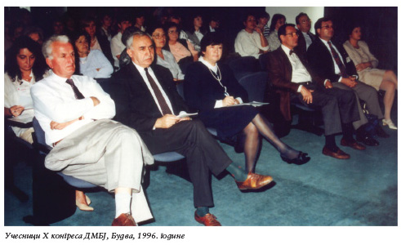

Slide 13
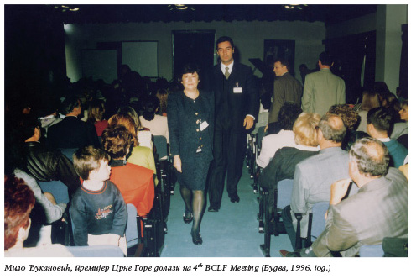

Slide 14
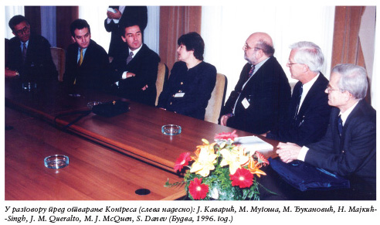

Slide 15
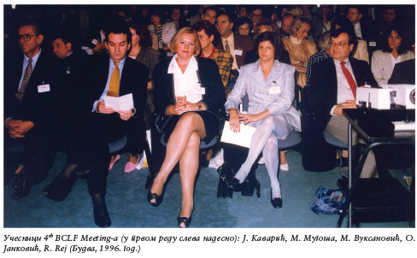

Slide 16
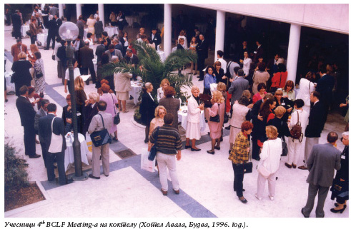

Slide 17
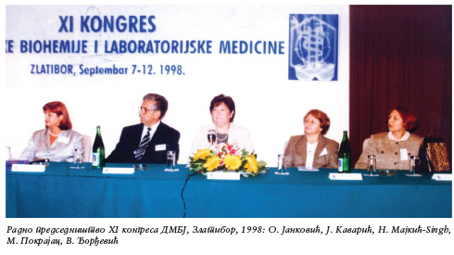

Slide 18
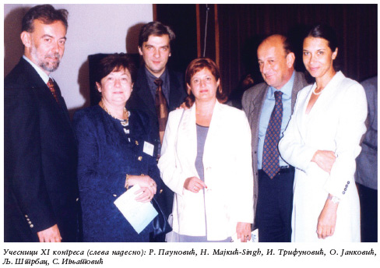

Slide 19
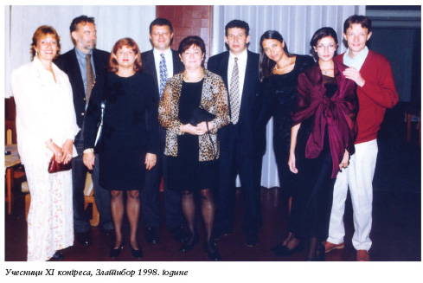

Slide 20
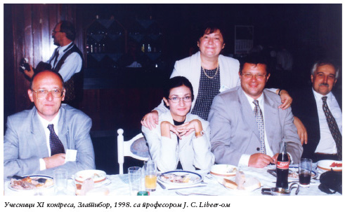

Slide 21
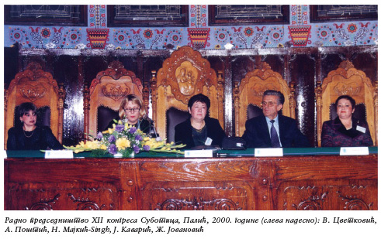

Slide 22
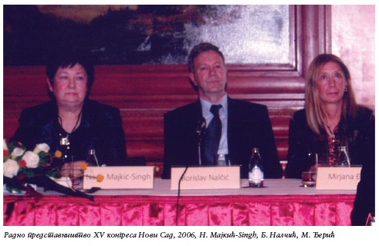

Slide 23
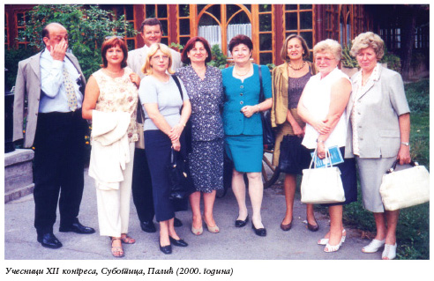

Slide 24
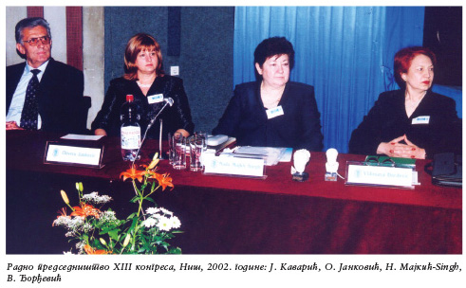

Slide 25
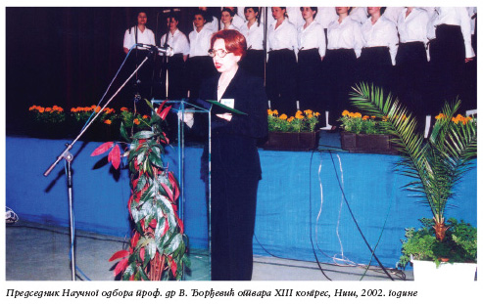

Slide 26
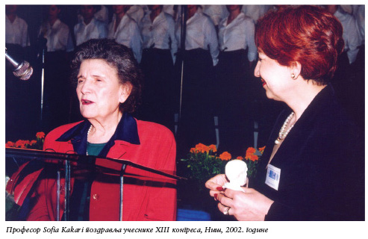

Slide 27
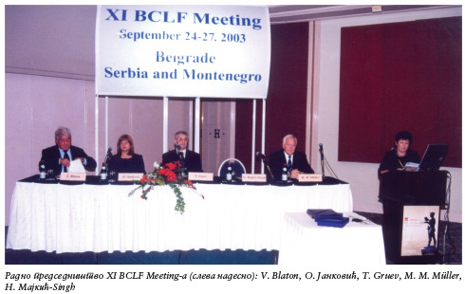

Slide 28
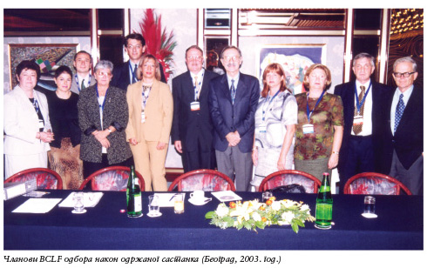

Slide 29
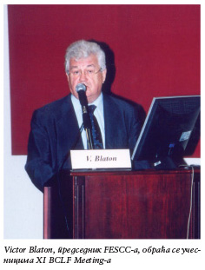

Slide 30
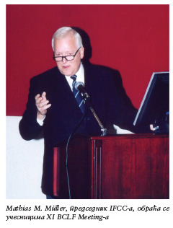

Slide 31
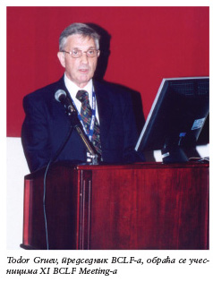

Slide 33
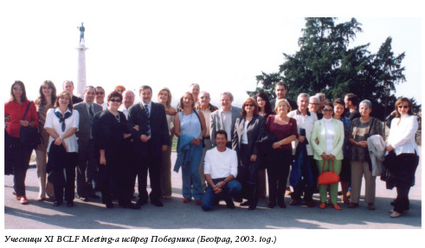

Slide 34
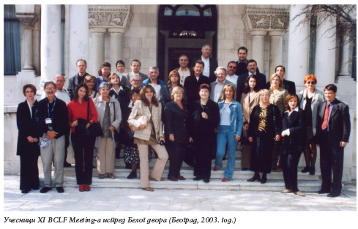

Slide 35
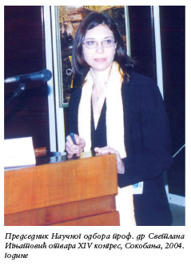

Slide 36
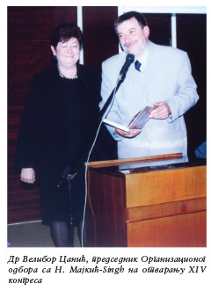

Slide 37
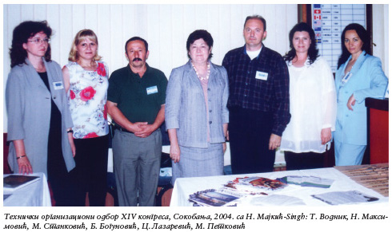

Slide 38
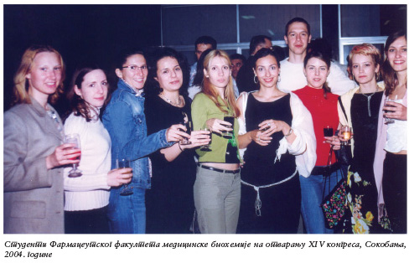

Slide 39
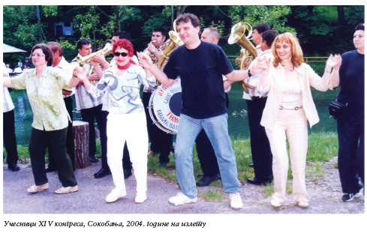

Slide 40
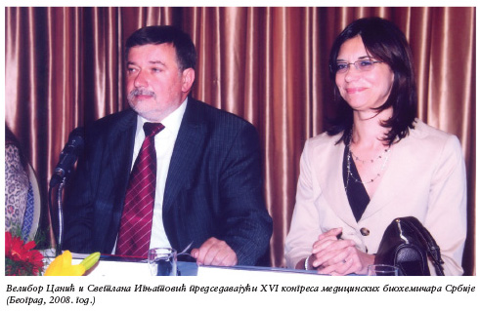

Slide 41
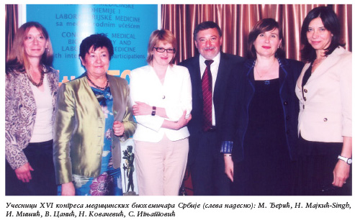

Slide 42
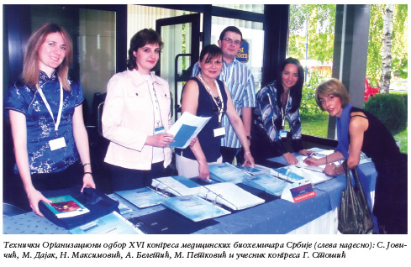

Slide 43
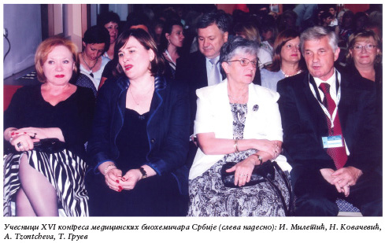

Slide 44
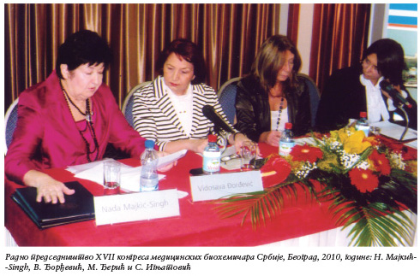

Slide 45
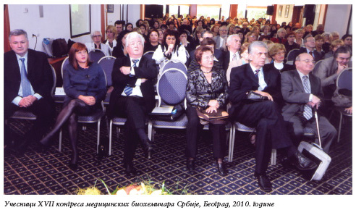

Slide 46
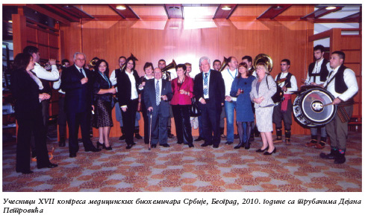

Slide 47
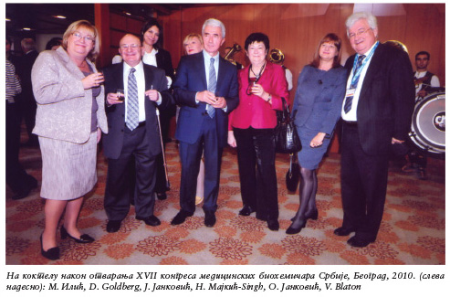

Slide 48
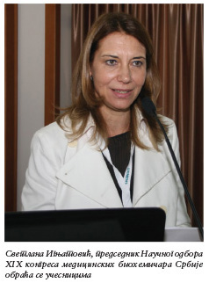

Slide 49
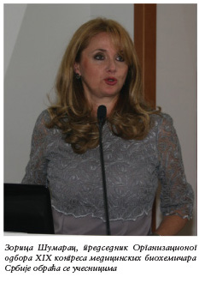

Slide 50
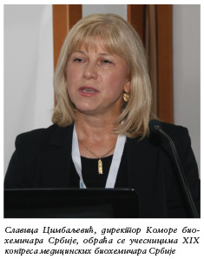

Slide 51
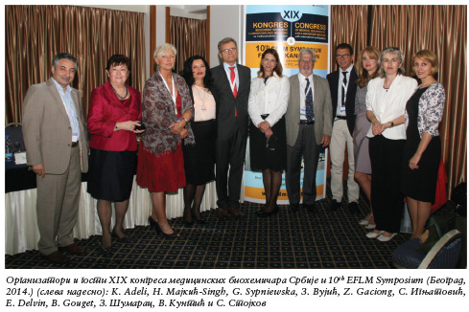

Slide 52
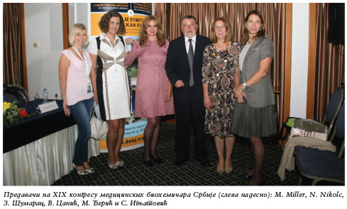

Slide 53
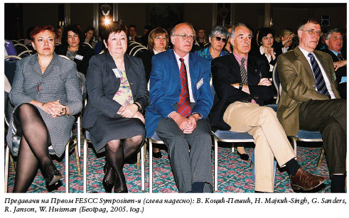

Slide 54
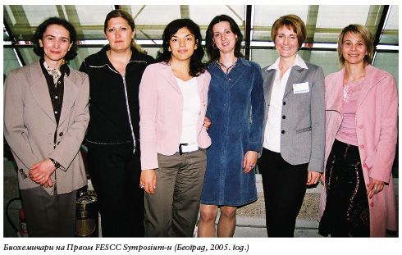

Slide 55
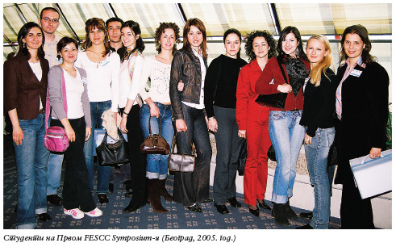

Slide 56
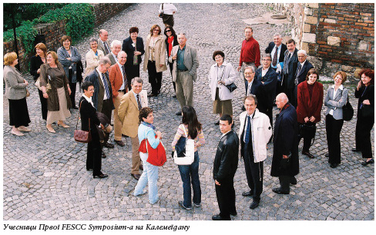

Slide 80
Председавајуће 11 ^{th} EFLM Symposium for Balkan Region: Н. Мајкић-Сингх, С. Зерах и Е. Топић

Slide 81
Учесници 11 ^{th} EFLM Symposium for Balkan Region

Slide 82
Предавачи 11 ^{th} EFLM Symposium for Balkan Region

Slide 83
Принцеза Катарина са председавајићим Симпозијума, 2015
Принцеза Катарина са председавајићим Симпозијума, 2015

Slide 84
Принцеза Катарина са учесницима Симпозијума, 2015
Принцеза Катарина са учесницима Симпозијума, 2015

Slide 85
Принцеза Катарина са Надом Мајкић-Singh, 2015
Принцеза Катарина са Надом Мајкић-Singh, 2015

Slide 86
Mauro Panteghini прима Диплому ДМБС, 2015
Mauro Panteghini прима Диплому ДМБС, 2015

Slide 87
Зорица Вујић прима Диплому ДМБС, 2015
Зорица Вујић прима Диплому ДМБС, 2015

Slide 88
Simone Zerah прима Почасну Диплому ДМБС, 2015
Simone Zerah прима Почасну Диплому ДМБС, 2015

Slide 89
Љубомир Штрбац прима Диплому ДМБС, 2015
Љубомир Штрбац прима Диплому ДМБС, 2015

Slide 90
Sandra Singh-Lukač са Надом Мајкић-Singh, 2015
Sandra Singh-Lukač са Надом Мајкић-Singh, 2015

Slide 91
Учесници 60-годишљице ДМБС, 2015
Учесници 60-годишљице ДМБС, 2015

Slide 92
Додела награде из Фонда Милица Марковић Лабораторији ДЗ Палилула и фирми Промедиа, XX конгрес 2016
Додела награде из Фонда Милица Марковић Лабораторији ДЗ Палилула и фирми Промедиа, XX конгрес 2016

Slide 93
Председавајући: Н. Мајкић-Singh, S. Sanberg, З.Шумарац, 2016
Председавајући: Н. Мајкић-Singh, S. Sanberg, З.Шумарац, 2016

Slide 94
Mario Plebani, 2016
Mario Plebani, 2016

Slide 95
Anna-Maria Šimundić, 2016
Anna-Maria Šimundić, 2016

Slide 96
Ivan Braundslond, 2016
Ivan Braundslond, 2016

Slide 97
Paul Collinson, 2016
Paul Collinson, 2016

Slide 98
Предавачи XX конгреса, 2016
Предавачи XX конгреса, 2016

Slide 99
Студенти учесници конгреса, 2016
Студенти учесници конгреса, 2016

Slide 100
Студенти Фармацеутског факултета, 2016
Студенти Фармацеутског факултета, 2016

Slide 101
Председавајући и предавачи 13th EFLM Symposiuma, 2017
Председавајући и предавачи 13th EFLM Symposiuma, 2017

Slide 102
Предавачи на Симпозијуму, 2017
Предавачи на Симпозијуму, 2017

Slide 103
Mario Plebani после уручења Почасне Дипломе, 2017
Mario Plebani после уручења Почасне Дипломе, 2017

Slide 104
Студенти мед. биохемичари, 2017
Студенти мед. биохемичари, 2017

Slide 105
KONGRESI DRUŠTVA MEDICINSKIH BIOHEMIČARA SRBIJE 1963 - 2018
Strani predavači
na kongresima i simpozijumima
u organizaciji
Društva medicinskih biohemičara Srbije

Slide 114
KONGRESI DRUŠTVA MEDICINSKIH BIOHEMIČARA SRBIJE 1963 - 2018
Firme učesnici
na kongresima i simpozijumima
u organizaciji
Društva medicinskih biohemičara Srbije

Slide 122
Снежана Марковић са колегиницама, 2017
Снежана Марковић са колегиницама, 2017

Slide 123
Гордана Дмитрашиновић са колегама, 2017
Гордана Дмитрашиновић са колегама, 2017

Slide 124
KONGRESI DRUŠTVA MEDICINSKIH BIOHEMIČARA SRBIJE 1963 - 2018
Umetnici koji su učestvovali
na kongresima i simpozijumima
u organizaciji
Društva medicinskih biohemičara Srbije

Slide 131
Infinity Qvintet, 2017
Infinity Qvintet, 2017

Slide 132
Kongresi 2018

Slide 133
Predsednici Naučnog i Organizacionog odbora Nataša Bogavac Stanojević i Snežana Jovičić
Predsednici Naučnog i Organizacionog odbora Nataša Bogavac Stanojević i Snežana Jovičić

Slide 134
Simpozijum 2018

Slide 135
Predsednik Naučnog i Organizacinog odbora Simpozijuma Nada Majkić-Singh
Predsednik Naučnog i Organizacinog odbora Simpozijuma Nada Majkić-Singh

Slide 136
Predsednik Naučnog i Organizacinog odbora Simpozijuma Nada Majkić-Singh

Slide 137
Predsednik Naučnog i Organizacinog odbora Simpozijuma Nada Majkić-Singh

